Slide 1
Core GuideLines
Chapter 9
최정호

Slide 2
성능
Per.11 계산을 실행 시점에서 컴파일 시점으로 이동하라
컴파일 시점에 결정이 가능한 것들은 적극적으로 반영한다.
constexpr bool PrimeCheck(int n)
{
for (int i = 2; i < n; i++)
{
if (i % n == 0)
return false;
}
return true;
}
void main()
{
constexpr bool CheckPrimeConst = PrimeCheck(997);
int PrimeNumber = 997;
//constexpr bool a = PrimeCheck(b);
bool CheckPrime = PrimeCheck(PrimeNumber);
}

Slide 3
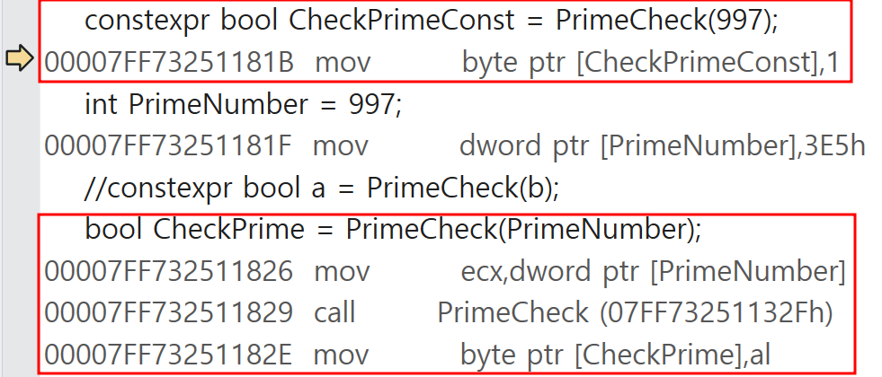
성능
Per.11 계산을 실행 시점에서 컴파일 시점으로 이동하라
컴파일 시점에 결정이 가능한 것들은 적극적으로 반영한다.

Slide 4
Core GuideLines
Chapter 10
최정호

Slide 5
동시성
CP.9 가능하면 항상 적절한 도구를 이용해서 동시적 코드의 유효성을 검증하라
다중스레드 환경에서 가장 까다로운 문제중 하나는 데이터 경쟁 문제이다 이 원인을 확인하기 위해 ThreadSanitizer 와 같은 도구를 적극 활용하자
#include<condition_variable>
#include<iostream>
#include<mutex>
#include<thread>
bool dataReady = false;
std::mutex mut;
std::condition_variable condVar1;
std::condition_variable condVar2;
int counter = 0;
constexpr int COUNTMAX = 50;
void setTrue()
{
while (counter <= COUNTMAX)
{
std::unique_lock<std::mutex> lck(mut);
condVar1.wait(lck, [] {return dataReady == false; });
dataReady = true;
++counter;
std::cout << dataReady << std::endl;
std::cout << counter << std::endl;
condVar2.notify_one();
}
}
void setFalse()
{
while (counter <= COUNTMAX)
{
std::unique_lock<std::mutex> lck(mut);
condVar2.wait(lck, [] {return dataReady == true; });
dataReady = false;
std::cout << dataReady << std::endl;
condVar1.notify_one();
}
}
void main()
{
std::cout << std::boolalpha << std::endl;
std::cout << "Begin : " << dataReady << std::endl;
std::thread t1(setTrue);
std::thread t2(setFalse);
t1.join();
t2.join();
dataReady = false;
std::cout << "End : " << dataReady << std::endl;
}

Slide 6
동시성
CP.21 여러 개의 뮤텍스를 획득할 때는 std::lock()이나 std::scoped_lock을 사용하라.
DeadLock.cpp

Slide 7
자원관리
CP.25 std::thread보다 std::jthread를 선호하라
std::jthread는 객체의 소멸자에서 자동으로 부모 스레드에 join처리를 한다.
#include<iostream>
#include<chrono>
#include<mutex>
#include<thread>
void main()
{
std::jthread t([] {
std::cout << std::this_thread::get_id() << std::endl;
std::this_thread::sleep_for( std::chrono::seconds(3));
});
}

Slide 8
자원관리
CP.23 주 스레드에 합류하는 thread를 일종의 범위 있는 컨테이너로 간주하라
CP.24 thread를 전역 컨테이너로 간주하라.
CP.26 스레드를 분리하지(detach()) 말라.

Slide 9
Core GuideLines
Chapter 8
최정호

Slide 10
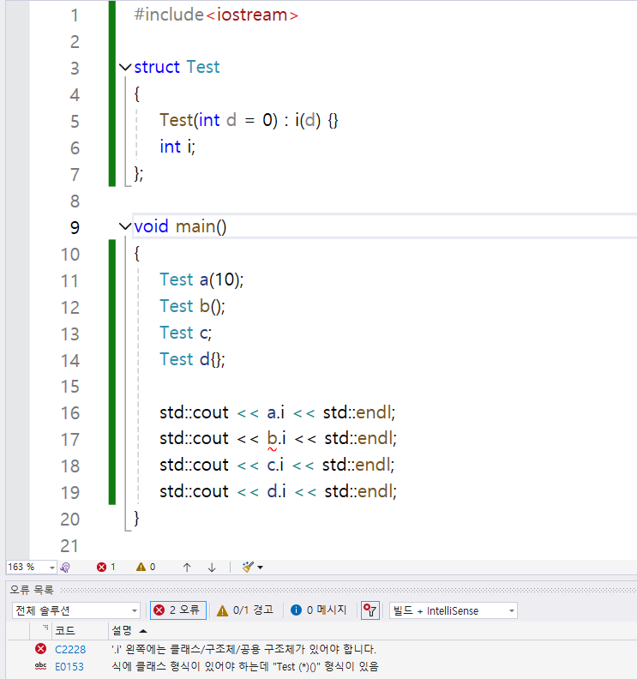
표현식과 문장
ES.23 {} 초기화 구문을 선호하라
항상 적용할 수 있다
auto 키워드를 사용시 예측이 불가능한 경우를 제외하고 항상 적용할 수 있다.
가장 당황스러운 구문 해석의 문제가 없다.
아래 코드의 Test b();는 변수 선언이 아니라 함수로 인식해 b객체를 사용할 수 없다.

Slide 11
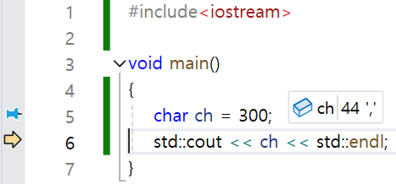
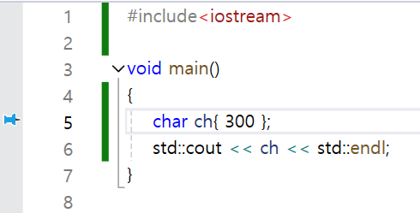
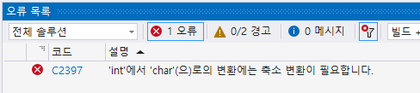
표현식과 문장
ES.23 {} 초기화 구문을 선호하라
좁아지는 변환이 일어나지 않는다.
char 자료형은 -128 ~ 127까지 저장 가능 하므로 범위를 벗어나는 정보를 저장할 경우 오동작이 발생할 수 있다.
이때 {}초기화를 하면 위와 같은 축소변환을 감지할 수 있다.

Slide 12
표현식과 문장
ES.28 복잡한 초기화에는, 특히 const 변수의 복잡한 초기화에는 람다를 사용하라.
#include<iostream>
class Test
{
private:
int Data{ 0 };
public:
void operator += (int _iData)
{
Data += _iData;
}
void main()
{
const Test t = [&] {
Test val;
for (int i = 0; i < 10; i++)
val += i;
return val;
}();
}

Slide 13
표현식과 문장
ES.78 switch문에서 암묵적인 실행 지속에 의존하지 말라.
#include<iostream>
#include<conio.h>
void main()
{
char ch = _getch();
switch (ch)
{
case 'a':
__fallthrough
case 'A':
std::cout << "왼쪽으로 이동";
break;
case 'd':
__fallthrough
case 'D':
std::cout << "오른쪽으로 이동";
break;
default:
break;
}
}

Slide 14
Thank you
최정호

